Slide 1
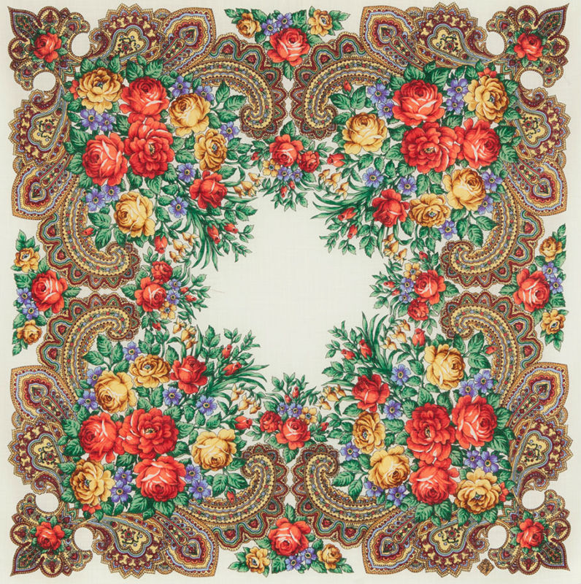
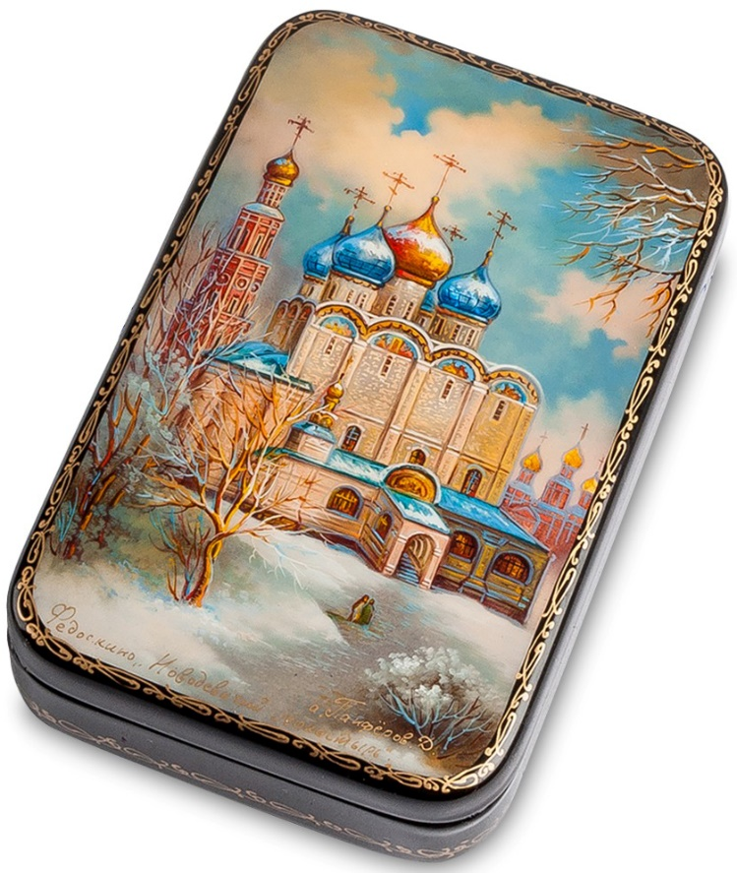
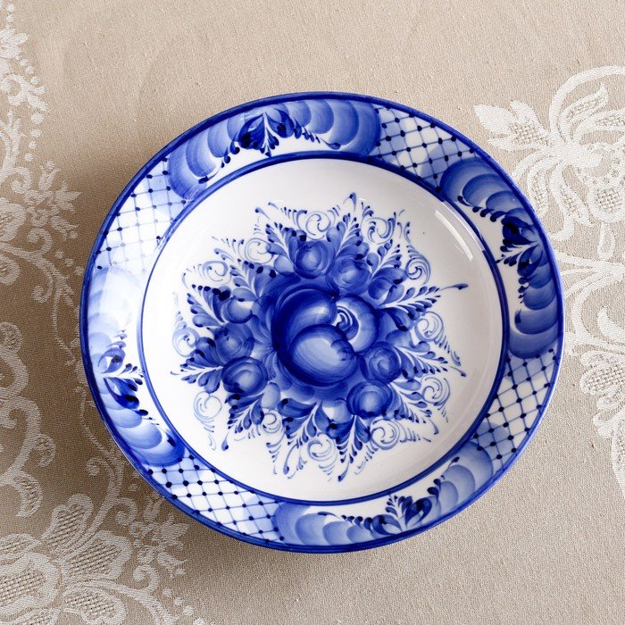
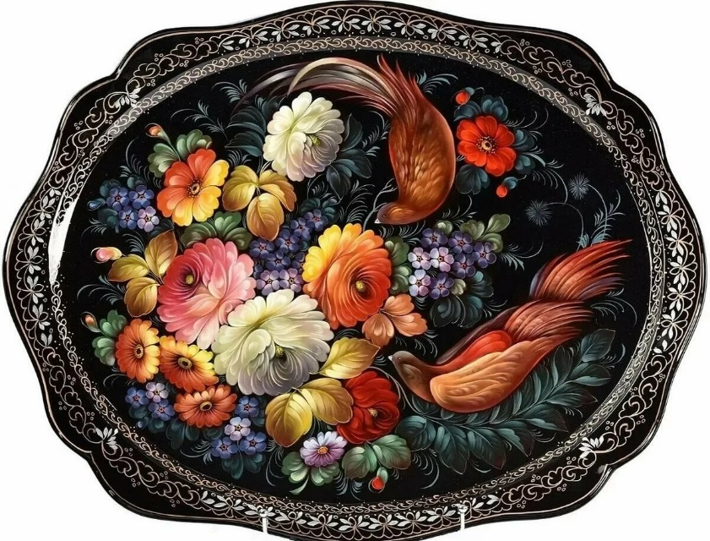
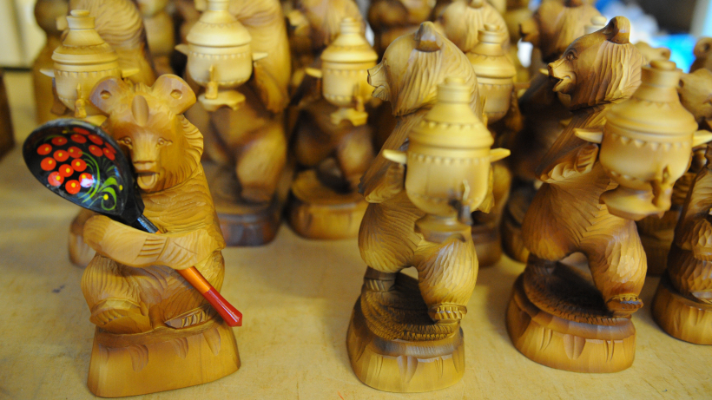
ПЕДАГОГИЧЕСКИЙ ПРОБЕГ
«Знакомство дошкольников
с культурой края»

Slide 3
Интерактивный кроссворд «Народная культура нашего края»
Лаборатория «Гармония»

Slide 4
1. Крестьяне изготавливали эти детские безделушки сезонно – с поздней осени до ранней весны, а в остальное время занимались сельским хозяйством. (какие?)
 |  |  |  |  |  |  |  |  |  |  |  |  |  |  |  |  |  |  |  |  | 3
 |  |  |  |  |  |  |  |  |  |  |  |  |  |  |  |  |  |  |  |  |  |  |  | 2
 |  |  |  |  |  |  |  |  |  |  |  |  |  |  |  | 4
 |  |  |  |  |  |  |  |  |  |  |  |  | 1
5

Slide 5
Богородские игрушки
 |  |  |  |  |  |  |  |  |  |  |  |  |  |  |  |  |  |  |  |  | 3
 |  |  |  |  |  |  |  |  |  |  |  |  |  |  |  |  |  |  |  |  |  |  |  | 2
 |  |  |  |  |  |  |  |  |  |  |  |  |  |  |  | 4
 |  |  |  |  |  |  |  |  |  |  |  |  | 1 | Б | О | Г | О | Р | О | Д | С | К | И | Е
5

Slide 6
2. В основе этой росписи лежит классическое многослойное письмо масляными красками. В этой технике писали Леонардо да Винчи, Карл Брюллов, Рубенс.
 |  |  |  |  |  |  |  |  |  |  |  |  |  |  |  |  |  |  |  |  | 3
 |  |  |  |  |  |  |  |  |  |  |  |  |  |  |  |  |  |  |  |  |  |  |  | 2
 |  |  |  |  |  |  |  |  |  |  |  |  |  |  |  | 4
 |  |  |  |  |  |  |  |  |  |  |  |  | 1 | Б | О | Г | О | Р | О | Д | С | К | И | Е
5

Slide 7
Федоскино
 |  |  |  |  |  |  |  |  |  |  |  |  |  |  |  |  |  |  |  |  | 3
 |  |  |  |  |  |  |  |  |  |  |  |  |  |  |  |  |  |  |  |  |  |  |  | 2
 |  |  |  |  |  |  |  |  |  |  |  |  |  |  |  | 4 |  |  |  |  |  |  |  | Ф
 |  |  |  |  |  |  |  |  |  |  |  |  | 1 | Б | О | Г | О | Р | О | Д | С | К | И | Е
 |  |  |  |  |  |  |  |  |  |  |  |  |  |  |  |  |  |  |  |  |  |  |  | Д
5 |  |  |  |  |  |  |  |  |  |  |  |  |  |  |  |  |  |  |  |  |  |  |  | О
 |  |  |  |  |  |  |  |  |  |  |  |  |  |  |  |  |  |  |  |  |  |  |  | С
 |  |  |  |  |  |  |  |  |  |  |  |  |  |  |  |  |  |  |  |  |  |  |  | К
 |  |  |  |  |  |  |  |  |  |  |  |  |  |  |  |  |  |  |  |  |  |  |  | И
 |  |  |  |  |  |  |  |  |  |  |  |  |  |  |  |  |  |  |  |  |  |  |  | Н
 |  |  |  |  |  |  |  |  |  |  |  |  |  |  |  |  |  |  |  |  |  |  |  | О

Slide 8
3. Этот промысел возник в середине XVIII в. на Урале, где были расположены металлургические заводы Демидовых. Только в первой половине XIX в. их стали изготавливать в деревнях Московской губернии, где промысел вскоре стал ведущим.
 |  |  |  |  |  |  |  |  |  |  |  |  |  |  |  |  |  |  |  |  | 3
 |  |  |  |  |  |  |  |  |  |  |  |  |  |  |  |  |  |  |  |  |  |  |  | 2
 |  |  |  |  |  |  |  |  |  |  |  |  |  |  |  | 4 |  |  |  |  |  |  |  | Ф
 |  |  |  |  |  |  |  |  |  |  |  |  | 1 | Б | О | Г | О | Р | О | Д | С | К | И | Е
 |  |  |  |  |  |  |  |  |  |  |  |  |  |  |  |  |  |  |  |  |  |  |  | Д
5 |  |  |  |  |  |  |  |  |  |  |  |  |  |  |  |  |  |  |  |  |  |  |  | О
 |  |  |  |  |  |  |  |  |  |  |  |  |  |  |  |  |  |  |  |  |  |  |  | С
 |  |  |  |  |  |  |  |  |  |  |  |  |  |  |  |  |  |  |  |  |  |  |  | К
 |  |  |  |  |  |  |  |  |  |  |  |  |  |  |  |  |  |  |  |  |  |  |  | И
 |  |  |  |  |  |  |  |  |  |  |  |  |  |  |  |  |  |  |  |  |  |  |  | Н
 |  |  |  |  |  |  |  |  |  |  |  |  |  |  |  |  |  |  |  |  |  |  |  | О

Slide 9
ЖОСТОВО
 |  |  |  |  |  |  |  |  |  |  |  |  |  |  |  |  |  |  |  |  | 3
 |  |  |  |  |  |  |  |  |  |  |  |  |  |  |  |  |  |  |  |  | Ж |  |  | 2
 |  |  |  |  |  |  |  |  |  |  |  |  |  |  |  | 4 |  |  |  |  | О |  |  | Ф
 |  |  |  |  |  |  |  |  |  |  |  |  | 1 | Б | О | Г | О | Р | О | Д | С | К | И | Е
 |  |  |  |  |  |  |  |  |  |  |  |  |  |  |  |  |  |  |  |  | Т |  |  | Д
5 |  |  |  |  |  |  |  |  |  |  |  |  |  |  |  |  |  |  |  |  | О |  |  | О
 |  |  |  |  |  |  |  |  |  |  |  |  |  |  |  |  |  |  |  |  | В |  |  | С
 |  |  |  |  |  |  |  |  |  |  |  |  |  |  |  |  |  |  |  |  | О |  |  | К
 |  |  |  |  |  |  |  |  |  |  |  |  |  |  |  |  |  |  |  |  |  |  |  | И
 |  |  |  |  |  |  |  |  |  |  |  |  |  |  |  |  |  |  |  |  |  |  |  | Н
 |  |  |  |  |  |  |  |  |  |  |  |  |  |  |  |  |  |  |  |  |  |  |  | О

Slide 10
4. Этому промыслу недавно исполнилось 670 лет. Плодородная редким сортом глины местность включает около 30-тридцати подмосковных сёл и деревень и упоминается как в духовной грамоте Ивана Калиты, так и в заказе Ивана Грозного для праздничного стола.
 |  |  |  |  |  |  |  |  |  |  |  |  |  |  |  |  |  |  |  |  | 3
 |  |  |  |  |  |  |  |  |  |  |  |  |  |  |  |  |  |  |  |  | Ж |  |  | 2
 |  |  |  |  |  |  |  |  |  |  |  |  |  |  |  | 4 |  |  |  |  | О |  |  | Ф
 |  |  |  |  |  |  |  |  |  |  |  |  | 1 | Б | О | Г | О | Р | О | Д | С | К | И | Е
 |  |  |  |  |  |  |  |  |  |  |  |  |  |  |  |  |  |  |  |  | Т |  |  | Д
5 |  |  |  |  |  |  |  |  |  |  |  |  |  |  |  |  |  |  |  |  | О |  |  | О
 |  |  |  |  |  |  |  |  |  |  |  |  |  |  |  |  |  |  |  |  | В |  |  | С
 |  |  |  |  |  |  |  |  |  |  |  |  |  |  |  |  |  |  |  |  | О |  |  | К
 |  |  |  |  |  |  |  |  |  |  |  |  |  |  |  |  |  |  |  |  |  |  |  | И
 |  |  |  |  |  |  |  |  |  |  |  |  |  |  |  |  |  |  |  |  |  |  |  | Н
 |  |  |  |  |  |  |  |  |  |  |  |  |  |  |  |  |  |  |  |  |  |  |  | О

Slide 11
ГЖЕЛЬ
 |  |  |  |  |  |  |  |  |  |  |  |  |  |  |  |  |  |  |  |  | 3
 |  |  |  |  |  |  |  |  |  |  |  |  |  |  |  |  |  |  |  |  | Ж |  |  | 2
 |  |  |  |  |  |  |  |  |  |  |  |  |  |  |  | 4 |  |  |  |  | О |  |  | Ф
 |  |  |  |  |  |  |  |  |  |  |  |  | 1 | Б | О | Г | О | Р | О | Д | С | К | И | Е
 |  |  |  |  |  |  |  |  |  |  |  |  |  |  |  | Ж |  |  |  |  | Т |  |  | Д
5 |  |  |  |  |  |  |  |  |  |  |  |  |  |  |  | Е |  |  |  |  | О |  |  | О
 |  |  |  |  |  |  |  |  |  |  |  |  |  |  |  | Л |  |  |  |  | В |  |  | С
 |  |  |  |  |  |  |  |  |  |  |  |  |  |  |  | Ь |  |  |  |  | О |  |  | К
 |  |  |  |  |  |  |  |  |  |  |  |  |  |  |  |  |  |  |  |  |  |  |  | И
 |  |  |  |  |  |  |  |  |  |  |  |  |  |  |  |  |  |  |  |  |  |  |  | Н
 |  |  |  |  |  |  |  |  |  |  |  |  |  |  |  |  |  |  |  |  |  |  |  | О

Slide 12
5. Крестьянское предприятие, из которого впоследствии выросла целая мануфактура, появилось в 1795 году. Первые изделия с набивным рисунком были изготовлены на фабрике в 60-х годах 19 века. Изделия быстро получили широкое распространение, а владелец мануфактуры − звание поставщика великой княгини Александры Петровны.
 |  |  |  |  |  |  |  |  |  |  |  |  |  |  |  |  |  |  |  | 3
 |  |  |  |  |  |  |  |  |  |  |  |  |  |  |  |  |  |  |  | Ж |  |  | 2
 |  |  |  |  |  |  |  |  |  |  |  |  |  |  | 4 |  |  |  |  | О |  |  | Ф
 |  |  |  |  |  |  |  |  |  |  |  | 1 | Б | О | Г | О | Р | О | Д | С | К | И | Е
 |  |  |  |  |  |  |  |  |  |  |  |  |  |  | Ж |  |  |  |  | Т |  |  | Д
5 |  |  |  |  |  |  |  |  |  |  |  |  |  |  | Е |  |  |  |  | О |  |  | О
 |  |  |  |  |  |  |  |  |  |  |  |  |  |  | Л |  |  |  |  | В |  |  | С
 |  |  |  |  |  |  |  |  |  |  |  |  |  |  | Ь |  |  |  |  | О |  |  | К
 |  |  |  |  |  |  |  |  |  |  |  |  |  |  |  |  |  |  |  |  |  |  | И
 |  |  |  |  |  |  |  |  |  |  |  |  |  |  |  |  |  |  |  |  |  |  | Н
 |  |  |  |  |  |  |  |  |  |  |  |  |  |  |  |  |  |  |  |  |  |  | О

Slide 13
ПАВЛОПОСАДСКИЕ ПЛАТКИ
 |  |  |  |  |  |  |  |  |  |  |  |  |  |  |  |  |  |  |  | 3
 |  |  |  |  |  |  |  |  |  |  |  |  |  |  |  |  |  |  |  | ж |  |  | 2
 |  |  |  |  |  |  |  |  |  |  |  |  |  |  | 4 |  |  |  |  | о |  |  | ф
 |  |  |  |  |  |  |  |  |  |  |  | 1 | б | о | г | о | р | о | д | с | к | и | е
 |  |  |  |  |  |  |  |  |  |  |  |  |  |  | ж |  |  |  |  | т |  |  | д
5 | п | а | в | л | о | п | о | с |  | а | д | с | к | и | е |  |  |  |  | о |  |  | о
 |  |  |  |  |  |  |  |  |  |  |  |  |  |  | л |  |  |  |  | в |  |  | с
 |  |  |  |  |  |  |  |  |  |  |  |  |  |  | ь |  |  |  |  | о |  |  | к
 |  |  |  |  |  |  |  |  |  |  |  |  |  |  |  |  |  |  |  |  |  |  | и
 |  |  |  |  |  |  |  |  |  |  |  |  |  |  |  |  |  |  |  |  |  |  | н
 |  |  |  |  |  |  |  |  |  |  |  |  |  |  |  |  |  |  |  |  |  |  | о

Slide 14
МОЛОДЦЫ!

